Slide 1
Tento vzdělávací materiál vznikl v rámci projektu EU – peníze školám
Název projektu : Objevujeme svět kolem nás Reg. číslo projektu: CZ.1.07/1.4.00/21.2040

Slide 2
Práce s filmem
Film sestavený z videosekvencí

Slide 3
Dnes své snažení završíme tím nejsložitějším.
Na konci našeho tvoření by měl být krátký film, který vznikl podle předem vytvořeného scénáře.

Slide 4
Ani profesionální filmaři nemají všechno hotové hned na první záběr. A my tuto tradici neporušíme ☺
Při natáčení je lepší každý záběr udělat raději víckrát a v závěru vybrat ten nejlepší záběr.
Ale nic se nemá přehánět. Natočíme-li několik hodin, musíme počítat, že zpracování nám zabere spoustu času. Takže : VŠEHO S MÍROU!!!!!

Slide 5
Pro zpracování filmu budeme používat program PINACLE STUDIO (v našem případě verzi 14).
Demo verzi si můžete stáhnout zdarma a pro jeho koupi se rozhodnout až po vyzkoušení.
Ve školním počítači však tento program máme – proto ho využijeme.

Slide 6
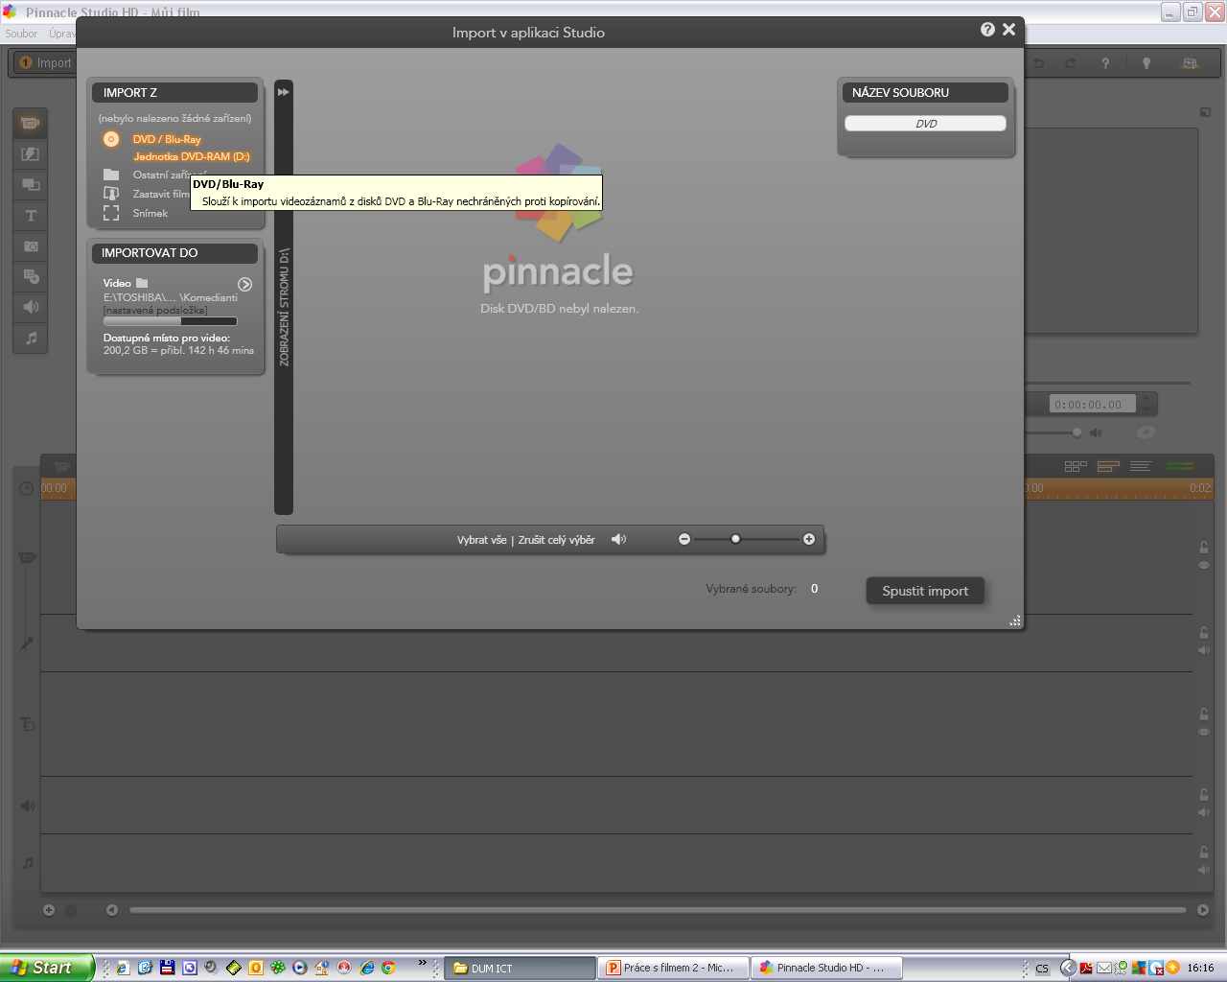
Nejprve musíme naše video importovat z videozařízení. K tomu slouží záložka IMPORT – a zvolíme příslušné zařízení (videokamera, foťák...)

Slide 7
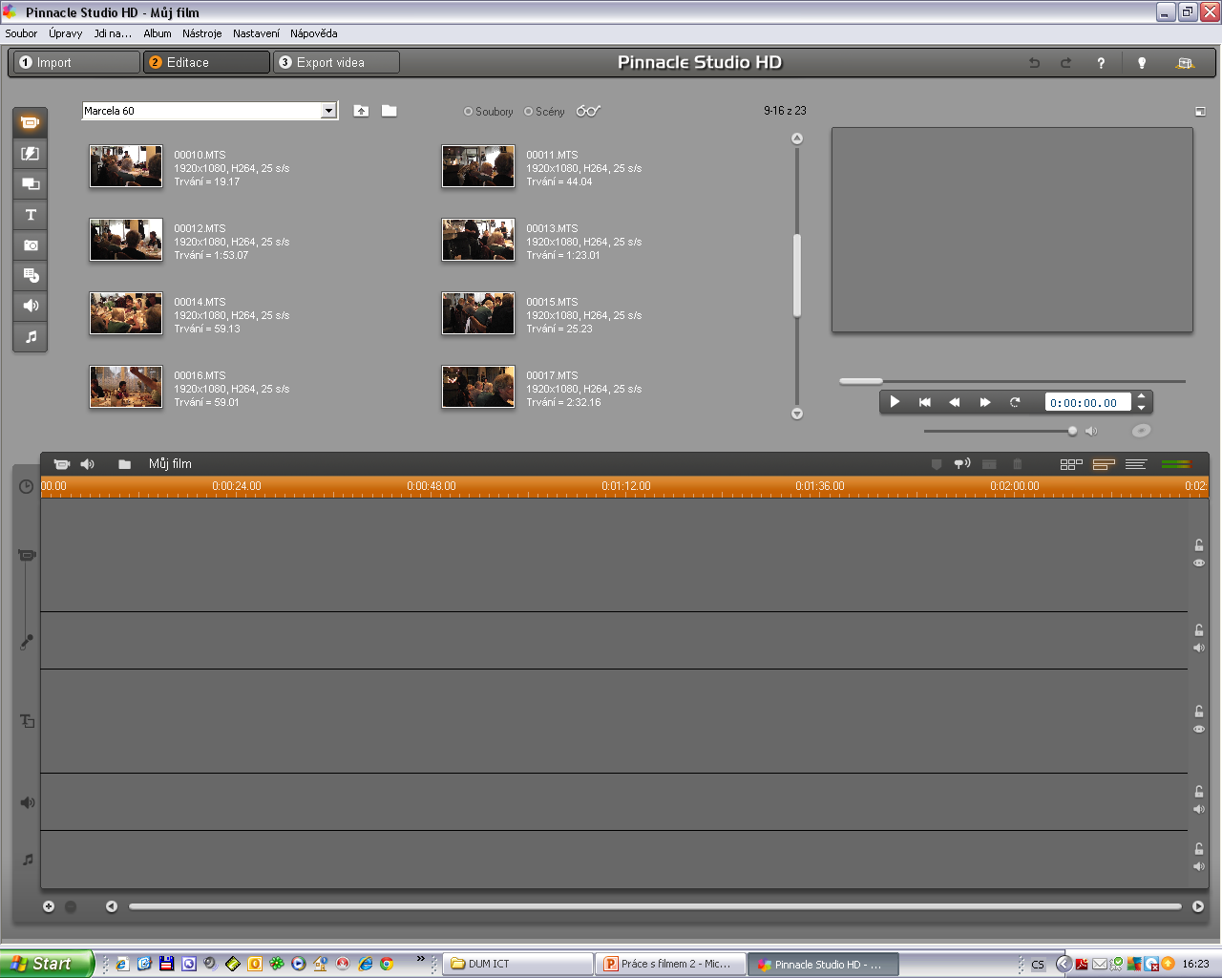
Pokud naše kamera vytvoří video ve formátu kompatibilním s programem (např. MPG, MTS...), je mnohem jednodušší nejdříve nahraný materiál uložit do počítače a potom už vkládat video přímo ze složky.

Slide 8
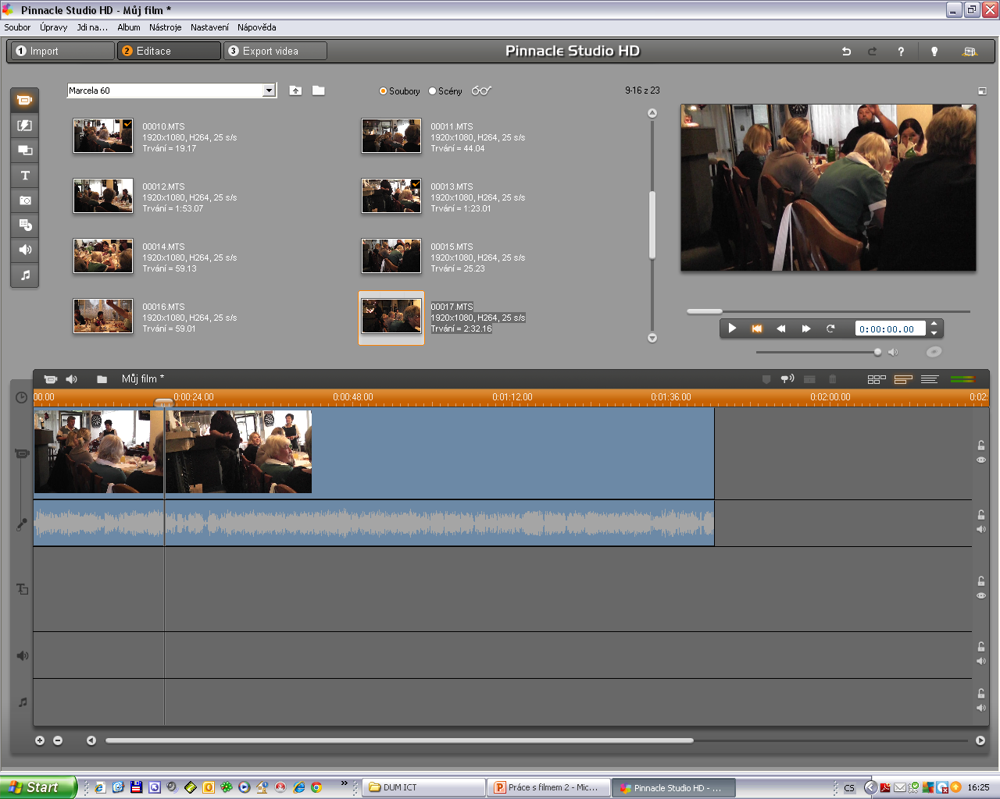
Do projektu vložíme jednotlivé klipy.

Slide 9
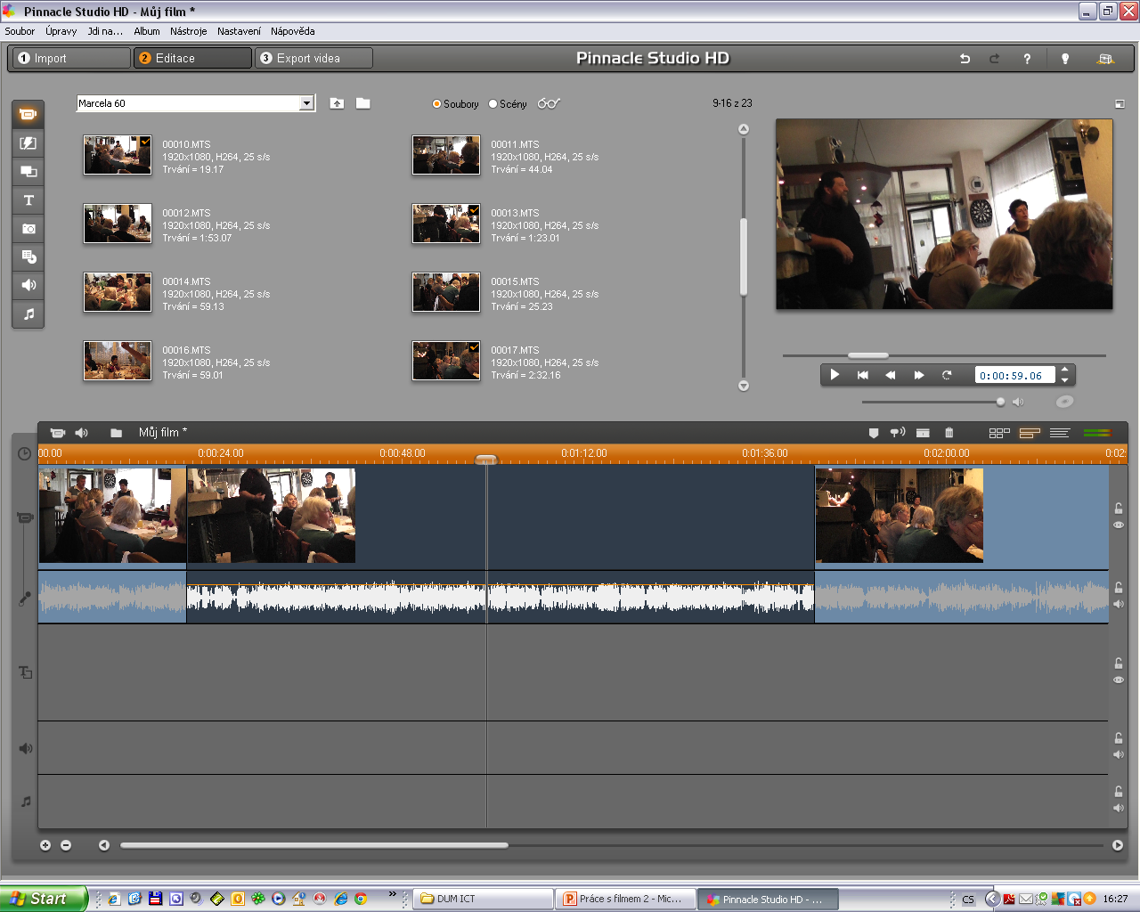
V náhledu vybereme sekvence, které chceme odstranit a provedeme střih (ikonka klapky)

Slide 10
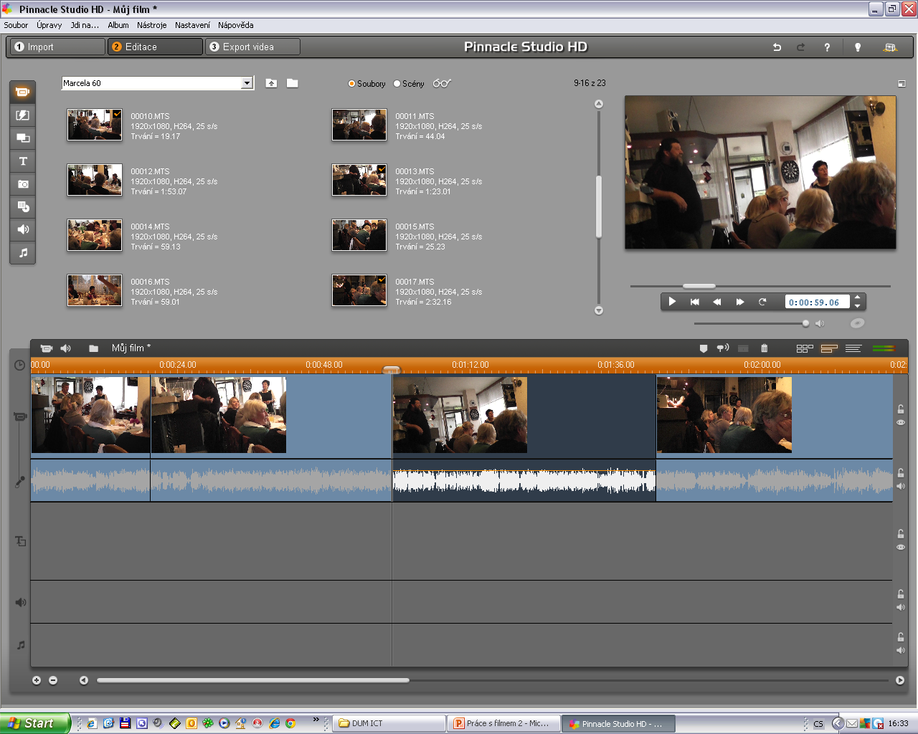
Část, kterou ve filmu mít nechceme odstraníme (hodíme do koše). Takto musíme pozorně projít všechen natočený materiál a ponechat jen ty záběry, které jsou kvalitní a navazují na sebe.

Slide 11
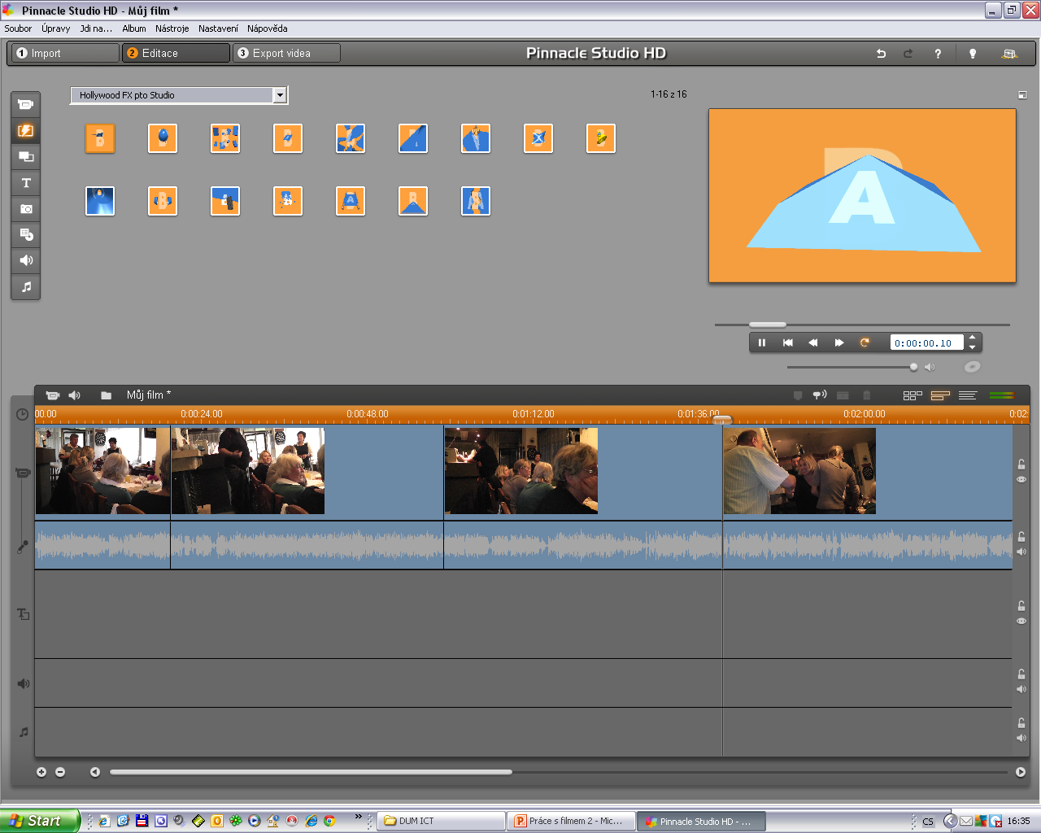
Mezi jednotlivé sekvence vložíme přechody. Škála možností je veliká – stačí si vybrat ☺

Slide 12
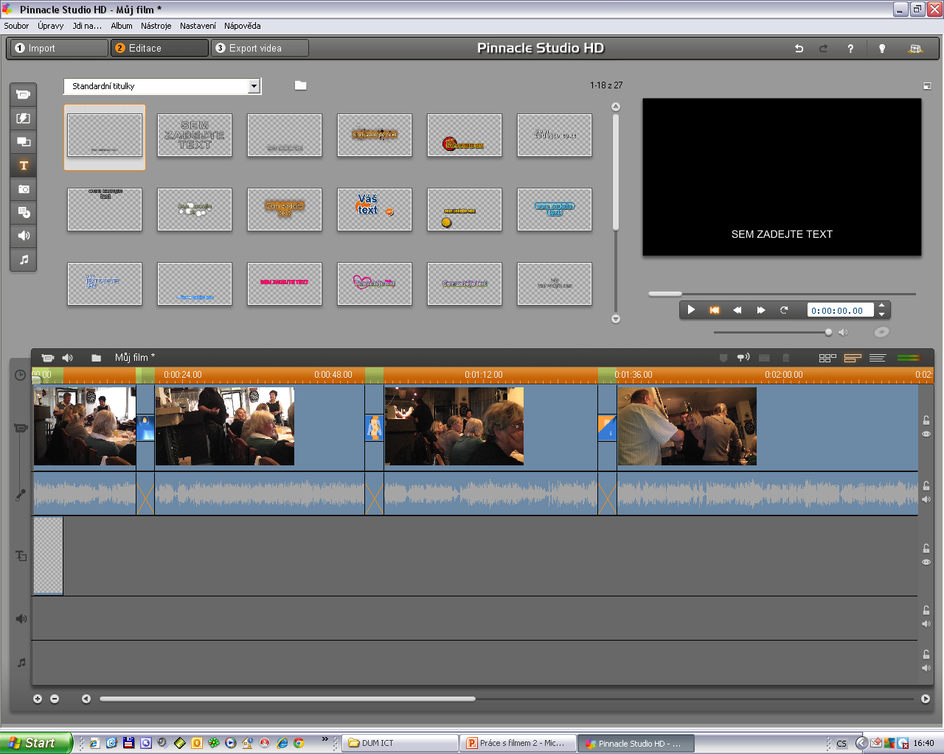
Po propojení sekvencí přechody přistoupíme k vkládání titulků (do příslušného řádku)

Slide 13
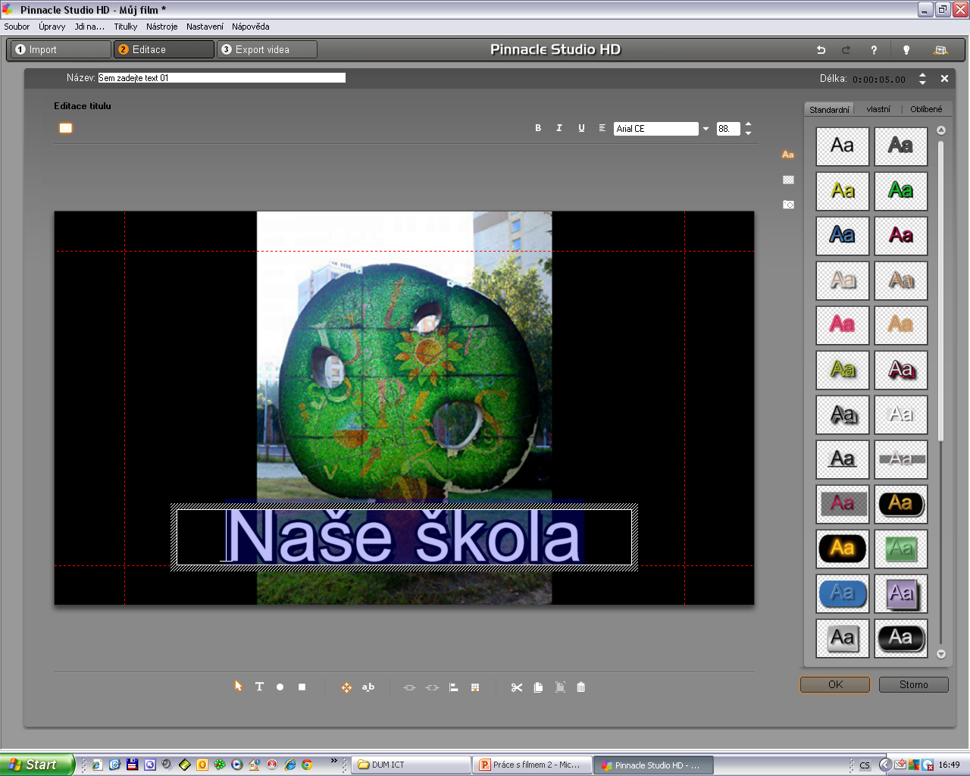
Upravíme text a vložíme

Slide 14
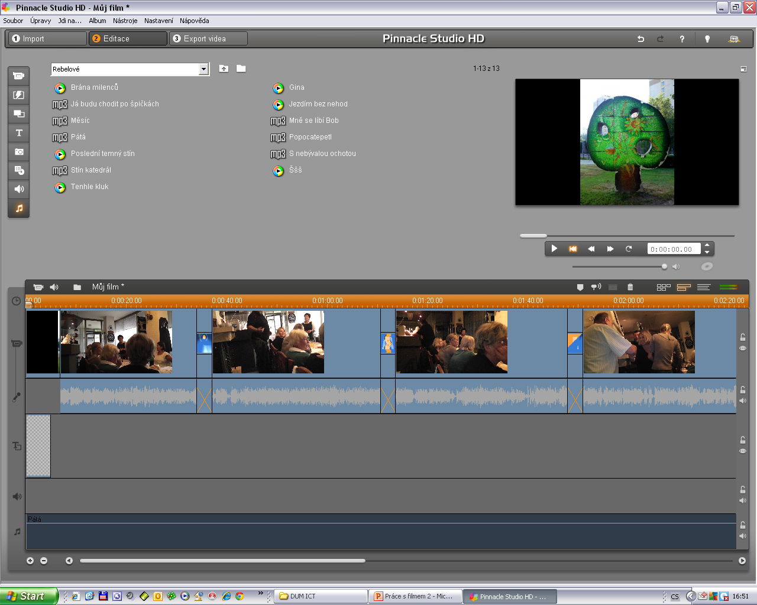
Vložit můžeme i hudbu – ale pozor na autorská práva!
Nutné je také uvědomit si, že naše video má zvuk – je tedy nutné dbát na to, aby vložená hudba dělala pouze kulisu a nepřekrývala to podstatné. Hlasitost videa i hudby lze nastavit

Slide 15
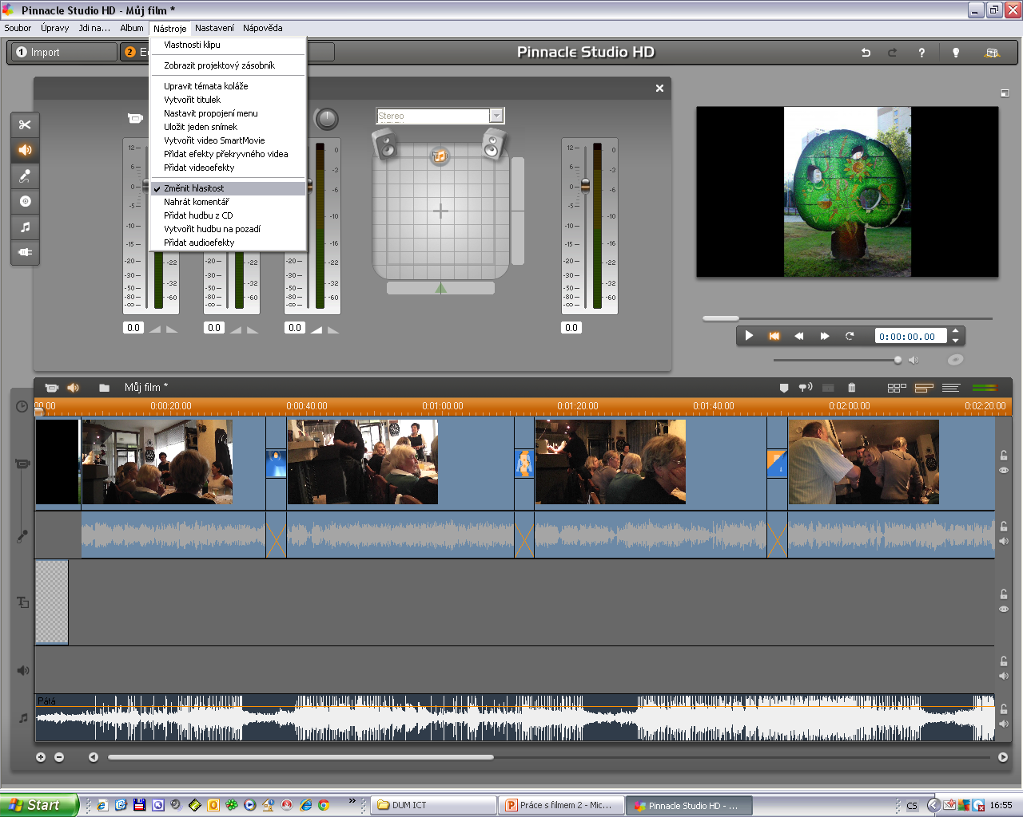
Hlasitost videa i hudby lze nastavit (Nástroje – změnit hlasitost)

Slide 16
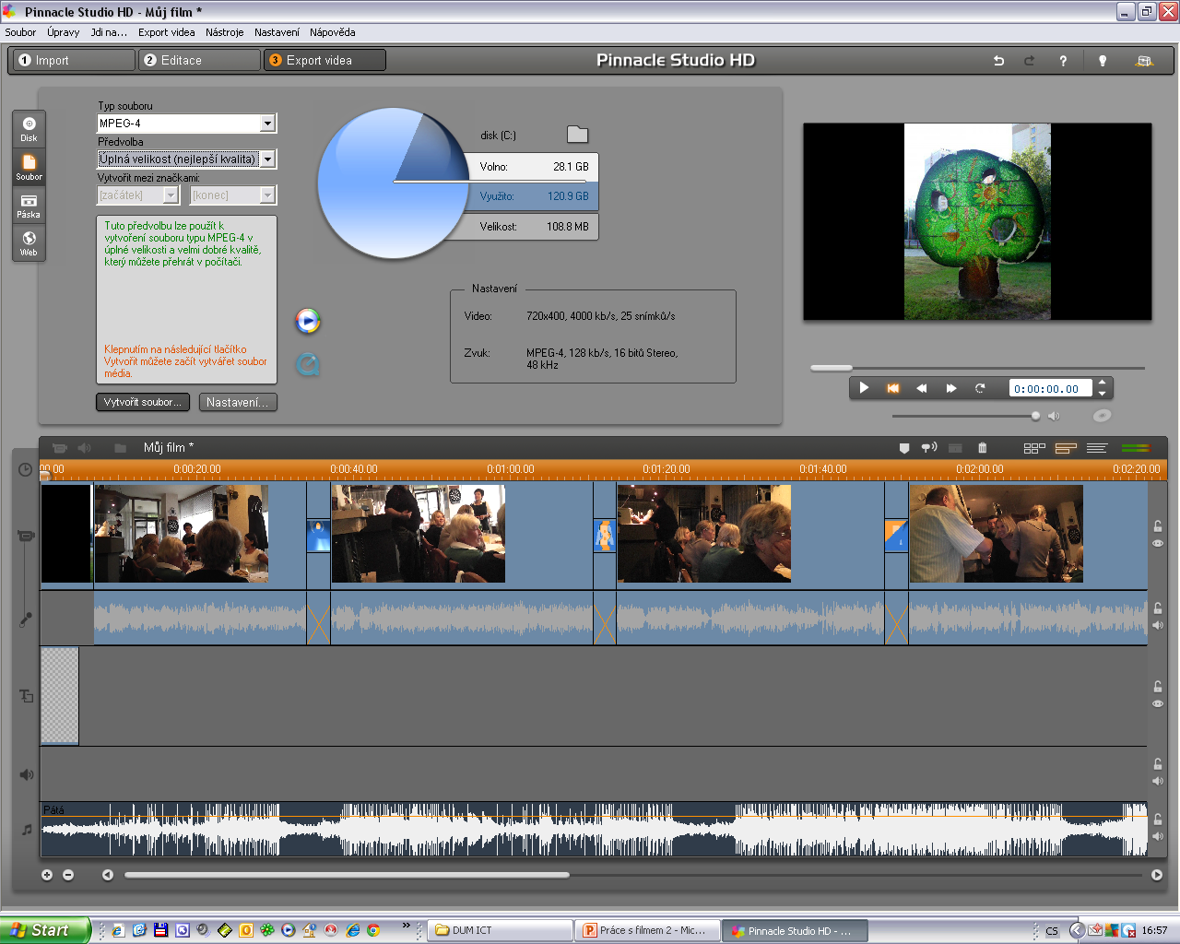
Posledním krokem je export videa. Můžeme zvolit z několika formátů, kvality. Záleží na tom, pro jaký účel video chceme použít. Pro nás je nejlepší formát MPEG-4, s jehož nahráním na youtube nebude problém.

Slide 17
Film se automaticky uložil do složky FILMY .
A z nás se stávají první návštěvníci videoprodukce
☺

Slide 18
Název projektu : Objevujeme svět kolem nás Reg. číslo projektu: CZ.1.07/1.4.00/21.2040
Autor : Renata Smyčková, ZŠ a MŠ Nová, Ústí n. L.
Období vytvoření výukového materiálu : květen 2012
Vzdělávací obor : Informatika - 9. ročník
Anotace: Prezentace pomáhá při tvorbě jednoduchého filmu
Očekávaný výstup: žák vytvoří krátký dokument.
Jazyk: Čeština

